Slide 1


Образовательный блог
ИИ.В. Зубрилина, старшийпреподаватель
КПЯО ИПКиПК МГЛУ

Slide 2
Образовательные блоги
1992
1996
2005
2006-2007гг.
первое упоминание о блогах
массовое распространение блогов
стали появляться единичные образовательные блоги на постсоветском пространстве
разнообразные личные и коллективные блоги стали открывать учителя-предметники.

Slide 3
Педагогическая задача – сделать блог рабочим инструментом учителей и включить этот инструмент в учебную практику.
ОБЩИЕ ЦЕЛИ И ЗАДАЧИ БЛОГА
Объединение ресурсов.
Привлечение единомышленников
Сотрудничество на разных уровнях и в разных форматах
Обмен идеями, информацией,
методическими разработками, ресурсами
Профессиональное самоопределение.
Профессиональное развитие.
Профессиональная экспертная оценка
и самооценка

Slide 4
Для того чтобы использование Интернет-ресурсов в обучении иностранному языку было полезным, учителю важно решить ряд задач:
1) Определить целесообразность применения Интернет-ресурсов.
2) Отобрать информацию в соответствии с тематическим содержанием курса.
3) Подобрать методы и приёмы представления Интернет-ресурсов, виды заданий на их основе в зависимости от ступени обучения, уровня обученности и индивидуально-психологических особенностей учащихся и конкретных целей урока.
4) Выявить индивидуально-психологические особенности учащихся (каналы восприятия, тип темперамента, тип мышления, социальные предпочтения в работе и т.д.) и отработать Интернет-ресурсы, релевантные индивидуально-психологическим особенностям конкретного обучаемого.
5) Выбрать оптимальный формат представления Интернет-ресурсов в печатном или электронном виде.

Slide 5

В учебном процессе могут быть использованы:
- личные блоги учащихся;
- блог учебной группы;
- блог учителя.

Slide 6
Личные блоги учащихся
Личная информация (дата и место рождения, информация о семье, увлечениях и хобби, ссылки на любимые сайты сети Интернет...)
!!!
+ развитие ряда компетенций;
+ электронные портфолио, содержащие коллекцию материалов, демонстрирующих личные достижения за определённый промежуток времени;
- ограничение доступа к личной информации
- необходимость проверки информации учителем.

Slide 7
Блог учебной группы
разрабатывается специально для организации внеаудиторного обсуждения изучаемого вопроса всей учебной группой или классом.
Начинаться блог может с вопроса для обсуждения или текстового материала, за которым будут следовать комментарии учащихся. В зависимости от цели формат сообщений может быть произвольным, а можно следовать определённому формату.
выразить собственное мнение после прочтения.
обсудить мнения других, согласиться с одними и не согласиться с другими, аргументировать своё согласие или несогласие.

Slide 8
Плюсы:
Обсуждение темы перед написанием эссе, подготовкой монологического или диалогического высказывания … поможет учащимся
выразить собственную точку зрения по обсуждаемому вопросу, что далеко не всегда возможно при обсуждении в классе,
узнать мнение других и научиться воспринимать плюрализм мнений и культурное разнообразие как норму сосуществования в современном поликультурном мире,
развивать умения критического мышления.

Slide 9
Умения письменной речи:
использовать необходимые языковые средства для представления в письменной форме нужной информации;
использовать необходимые языковые средства для выражения мнения, проявления согласия/несогласия в некатегоричной и неагрессивной форме;
излагать содержание прочитанного иноязычного текста в тезисах;
проводить аналогии, сравнения, сопоставления доступными языковыми средствами;
аргументировать свою точку зрения, используя языковые средства.

Slide 10
Умения чтения:
- выделять необходимые факты/сведения;
извлекать необходимую/интересующую информацию;
отделять основную информацию от второстепенной;
определять временную и причинно-следственную связь между событиями;
обобщать описываемые факты;
оценивать важность новизну, достоверность информации.

Slide 11
Блог учителя
- информация личного характера об интересах, путешествиях;
- информация о курсе или предмете:
- информация об изученном на конкретном занятии материале;
- рекомендуемые источники для дополнительного изучения;
- ссылки на информационно-справочные Интернет-ресурсы;
- ссылки на учебные Интернет-ресурсы по изучаемым темам;
- ссылки на сетевые тесты по изучаемым темам для факультативной самостоятельной работы.

Slide 12
Использование блогов в обучении иностранному языку может способствовать:
- мотивации использования иностранного языка для общения во внеаудиторное время;
-развитию умений использовать иностранный язык и сеть Интернет для удовлетворения познавательных интересов учащихся;
- развитию умений использовать иностранный язык как средство образования и самообразования;
- выражению собственного мнения и его аргументации при обсуждении социальных вопросов, что далеко не всегда реализуемо при обсуждении в классе;
- более эффективному обсуждению изучаемой проблемы для последующего написания сочинения или диалогического или монологического высказывания.

Slide 13
Интеграция новейших информационных технологий в учебный процесс предоставляет широкие возможности для:
• вступления учащихся в живую коммуникацию;
• активного вовлечения учащихся в языковую среду и преодоления языкового барьера;
• для творческой активности учащихся;
• совершенствования коммуникативной и межкультурной компетентностей;
• мотивации учащихся к изучению иностранного языка и культуры.

Slide 14
Интеграция блога в учебный процесс, позволяет более эффективно решать целый ряд дидактических задач:
• формировать и совершенствовать навыки чтения, непосредственно используя материалы сети разной степени сложности;
• совершенствовать навыки аудирования на основе аутентичных звуковых текстов сети Интернет, а также текстов, подготовленных учителем;
• совершенствовать умения письменной речи и навыки говорения;
• пополнять словарный запас, как активный, так и пассивный, лексикой современного английского языка;
• знакомить учеников с культуроведческими реалиями, включающими в себя речевой этикет, особенности речевого поведения различных народов в условиях общения, особенности культуры, традиций страны изучаемого языка;
• формировать устойчивую мотивацию иноязычной деятельности
учащихся на уроке на основе систематического использования аутентичных материалов и соблюдения принципа связи с жизнью.

Slide 15

Популярные платформы для ведения блогов
BloggerЖЖ (LiveJournal)
Wordpress.com
MySpace

Slide 16

WordPress https://ru.wordpress.com/
+
- гибкость;
- сотни тысяч плагинов;
- тысячи платных и бесплатных вариантов дизайна;
- с 99-процентной вероятностью вы найдёте решение в Google.
-
- сложна для начинающих

Slide 17

ЖЖ https://www.livejournal.com/
+
- огромное русскоязычное сообщество;
- много тематических сообществ.
-
- сложна для начинающих;
- выглядит устаревшей;
- нельзя поставить свой домен — только .livejournal.com.

Slide 18

Tumblr
+
простой интерфейс;
- аккуратные и простые шаблоны дизайна;
- дружелюбна к мобильным устройствам.
-
- не подходит для размещения больших текстов

Slide 19

Ghost
+
- мощная встроенная статистика
-
- нестабильность;
- мало информации и плагинов

Slide 20

Blogger
+
надёжность;
простой интерфейс;
идеален для начинающих;
много встроенных функций.
-

Slide 21

Почему именно blogger.com ?
Blogger прост и удобен в обращении.
Платформа Blogger по большинству критериев значительно безопаснее, чем, например, LiveJournal.
Платформа Blogger интегрирована с почтой Gmail.
В настройках Blogger есть возможность выбора множества языков, в том числе, русского.
На этой платформе уже есть другие образовательные блоги.
Блоги, расположенные на blogger.com постепенно образуют социальную сеть.

Slide 22
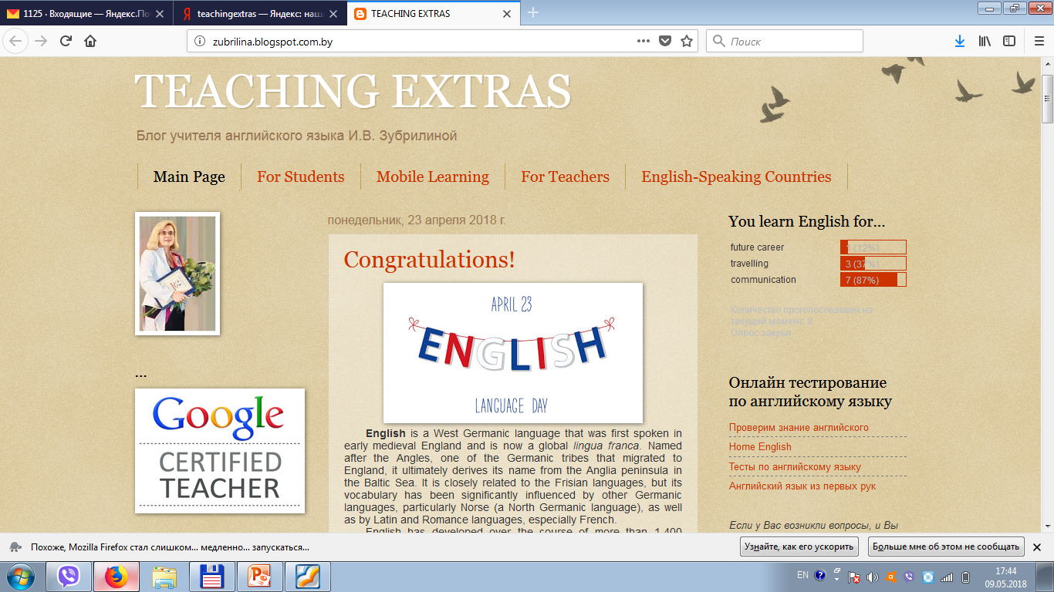
http://zubrilina.blogspot.com.by/

Slide 23
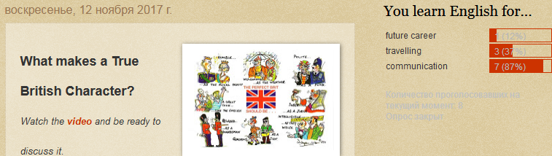
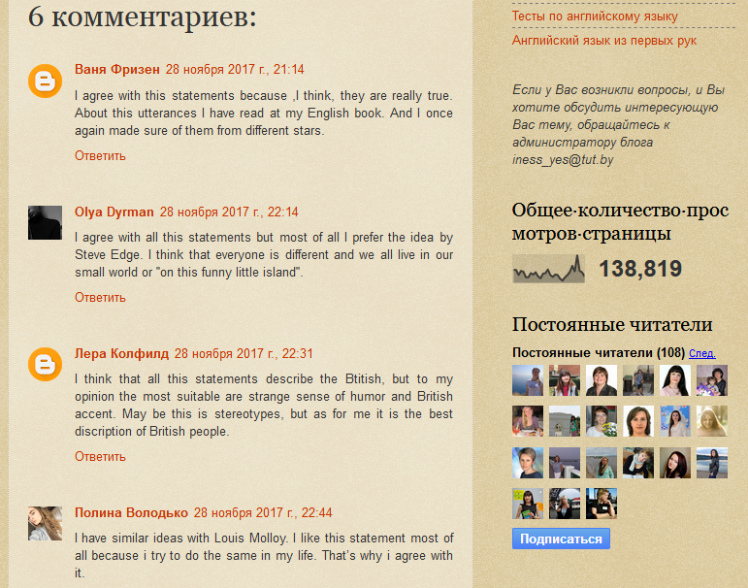

Slide 24
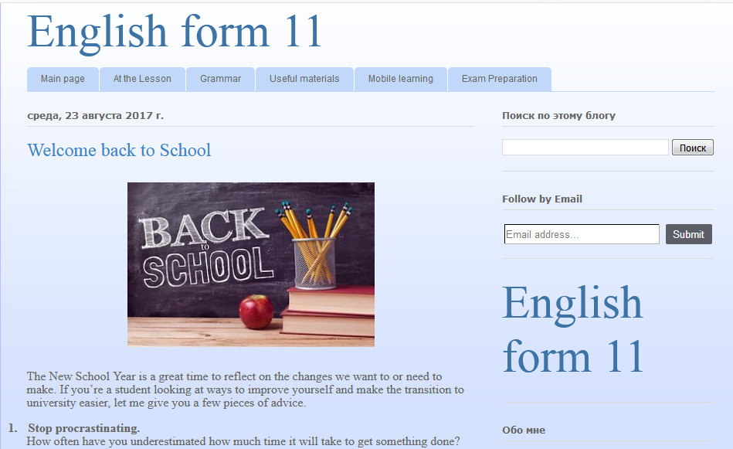
https://englishform11english.blogspot.com.by/

Slide 25
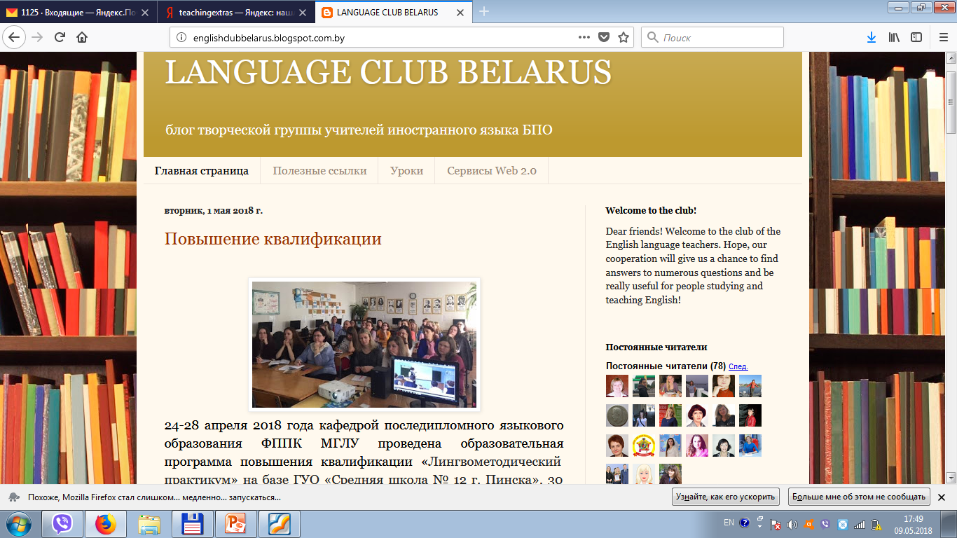
http://englishclubbelarus.blogspot.com.by/

Slide 26
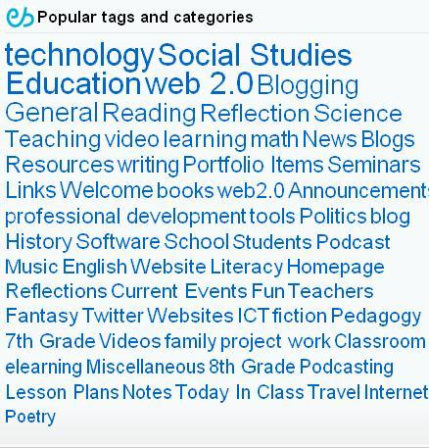
Блоги для образования
http://edublogs.org/

Slide 27
Разнообразие образовательных блогов
Учимся с Google
Haridustehnoloog Tiigrihüppe SA
Лаборатория тренера
Web 2.0 в образовании
DigiTiigri ajaveeb
PS Edu
Международная блогопанорама

Slide 28

Читать об образовательных блогах
Блоги как рабочий инструмент учителя
Образовательные блоги TLVL
Личный блог учителя-предметника
Блог для образовательного сообщества
10 способов для учителя использовать личный блог в образовательном процессе
О доступных платформах для блогов...
Блог на Blogger.com - плюсы и минусы

